Slide 1
Demo zu
Module „zypper“ [SSA 1005]

Slide 2
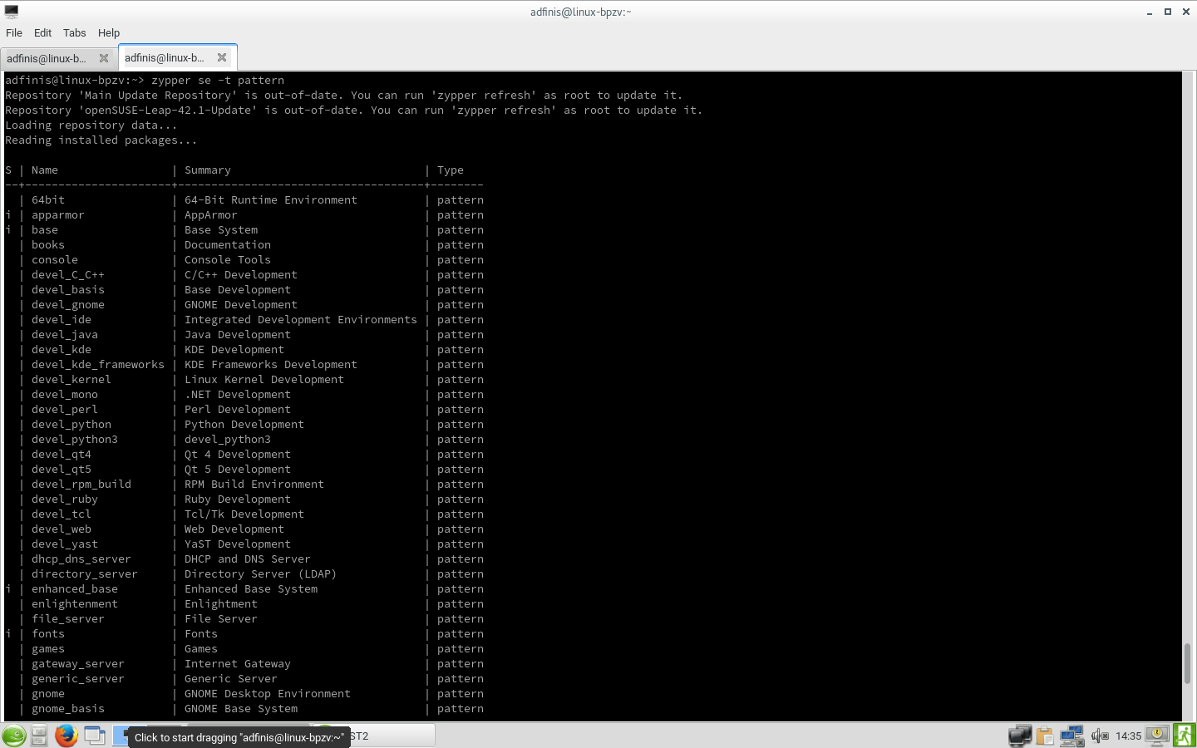
Paketgruppen suchen

Slide 3
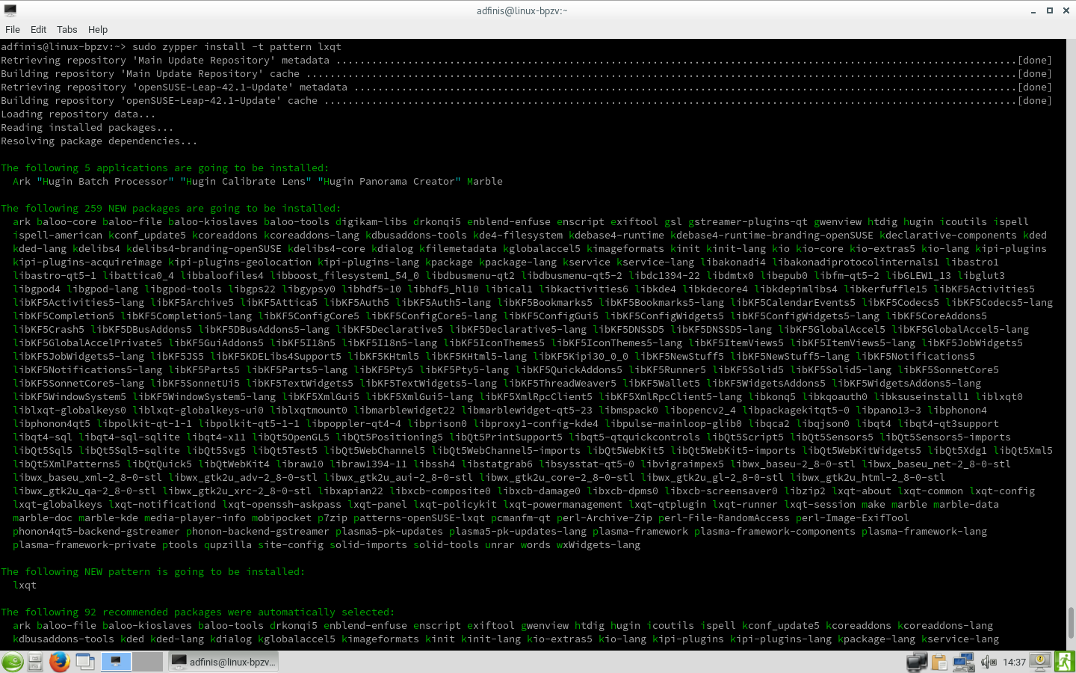
Paketgruppe installieren

Slide 4
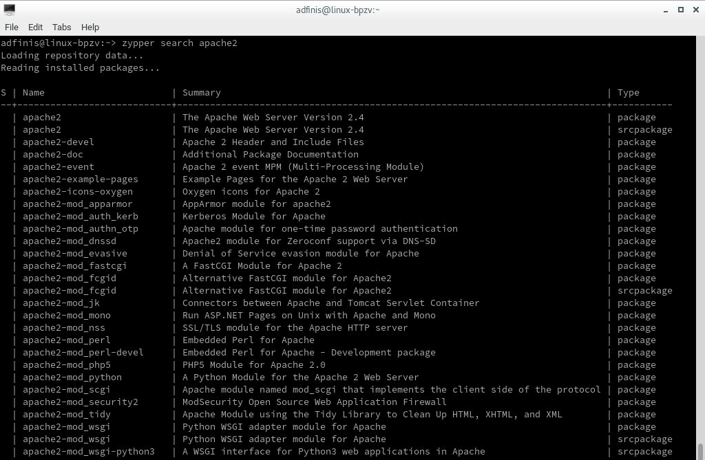
Paket für Installation suchen

Slide 5
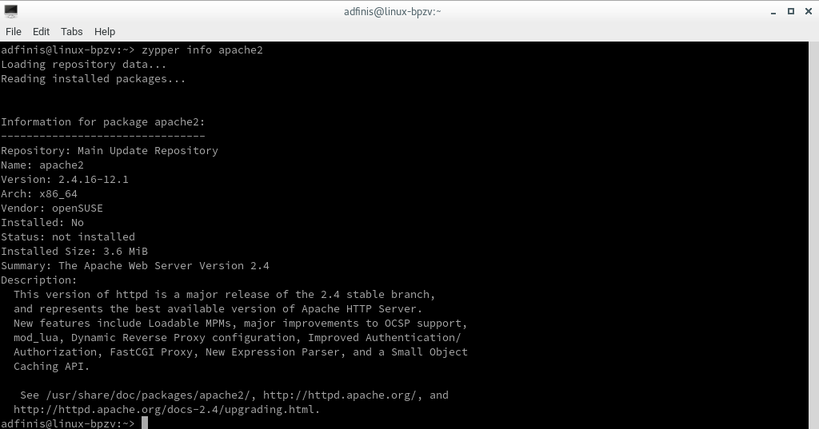
Infos zu Paket anzeigen

Slide 6
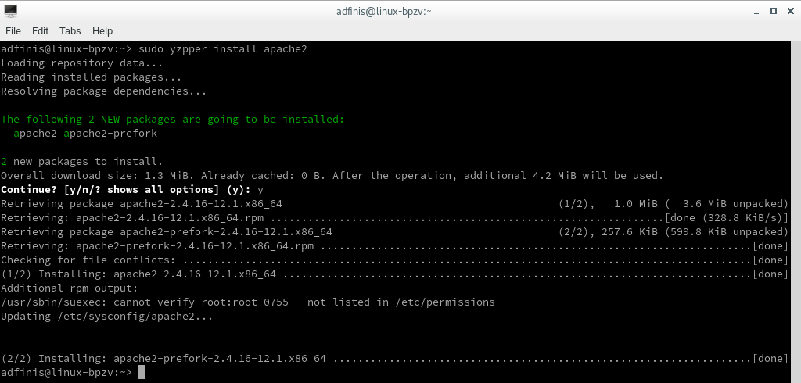
Gesuchtes Paket installieren

Slide 7
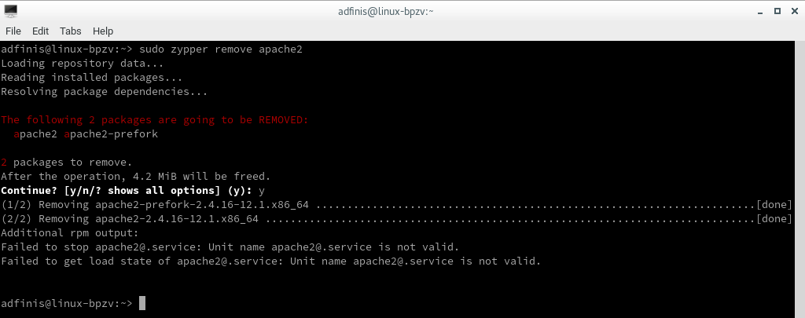
Paket deinstallieren

Slide 8
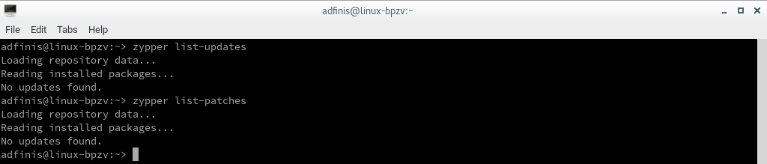
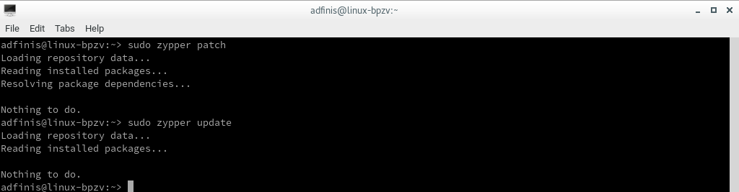
Updates und Patches: suchen und installieren

Slide 9
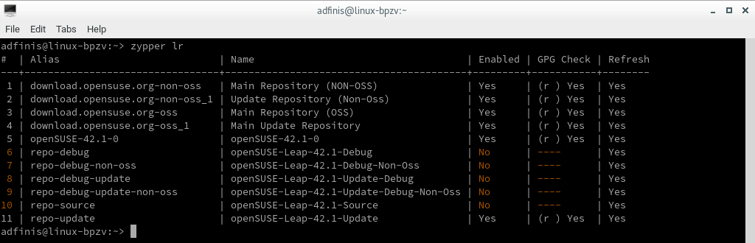
Konfigurierte Repositories anzeigen

Slide 10
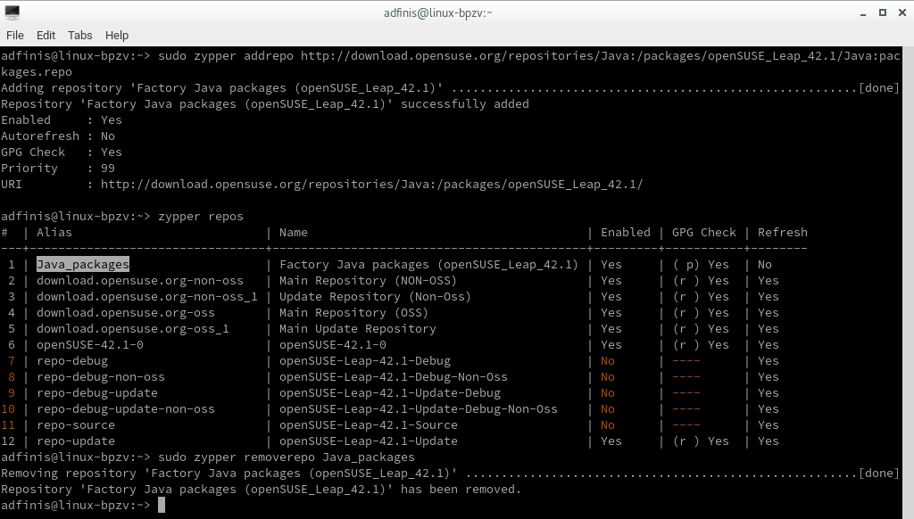
Repository hinzufügen und löschen

Slide 11
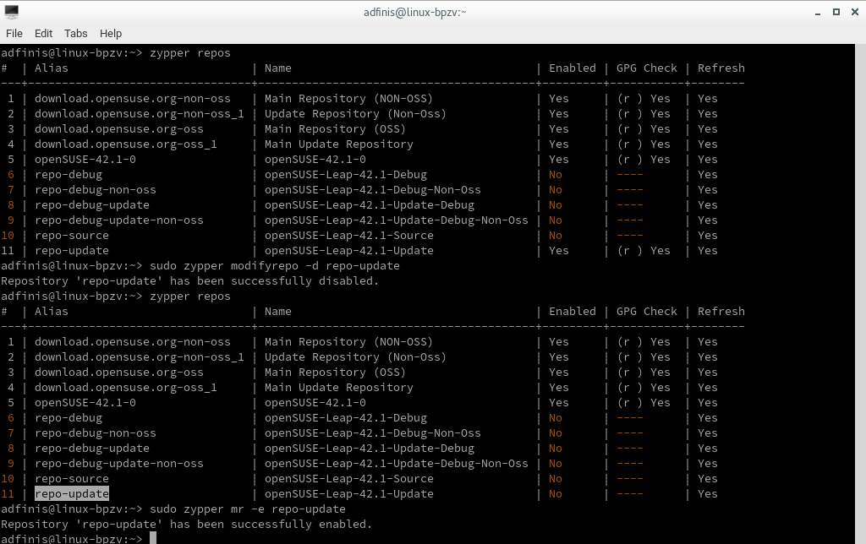
Repository deaktivieren und aktivieren

